Slide 1
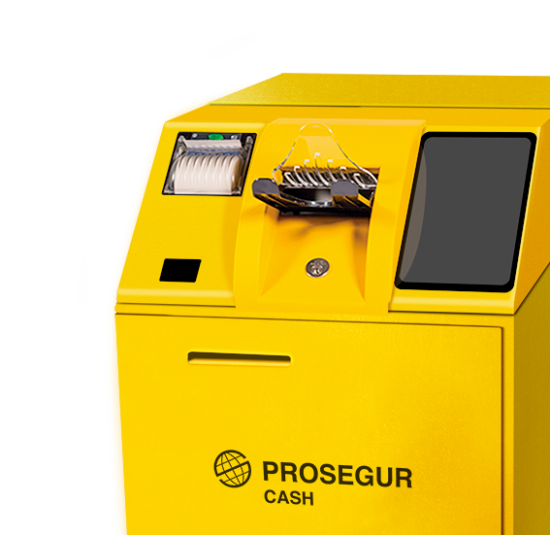
Ficha Comercial
Cash Today

Slide 2
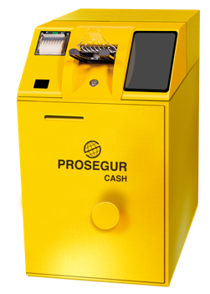
Índice
¿Qué es Cash Today?
Beneficios
Fortalezas
Sectores y Referencias

Slide 3
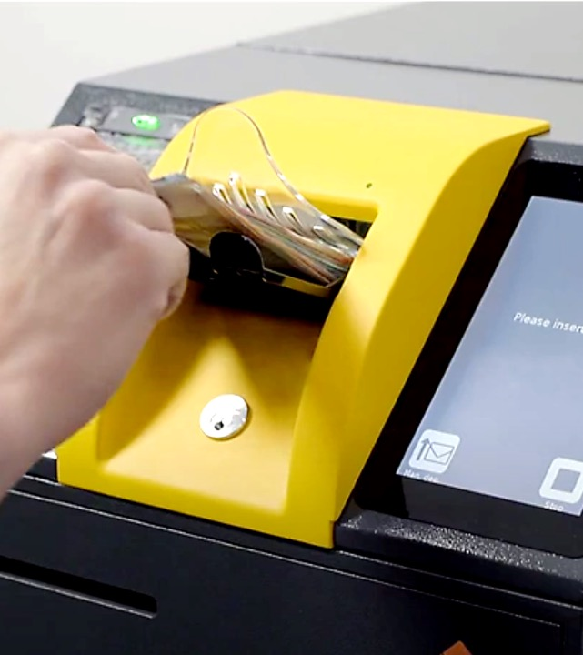
¿QUÉ ES CASH TODAY?
¿Qué es Cash Today?
Solución digital para la gestión integral del efectivo
Instalamos una máquina de automatización del efectivo en los negocios para que el cliente pueda depositar su recaudación diaria de forma segura.
Podrá visualizar a tiempo real todos los movimientos realizados en la máquina: ingresos de billetes y/o monedas.
Un camión blindado de Prosegur recogerá el efectivo almacenado y le entregará cambio si lo necesita.
Con el servicio de Fecha Valor*, podrán disponer de la recaudación en su cuenta bancaria tras efectuar el depósito en efectivo en la máquina.
*previa autorización del banco.
03

Slide 4
Beneficios

Slide 5
BENEFICIOS
Beneficios
01/ Seguridad
02/ Digitalización
03/ Eficiencia
04/ Control
Caja fuerte inteligente para el depósito de la recaudación de todos tus puntos de venta. Libera a tus empleados de la responsabilidad de llevar al dinero al banco.
Podrás consultar y exportar online todos los movimientos de la recaudación de tus empleados para agilizar el cuadre del efectivo.
Ahorra tiempo en el conteo manual de la recaudación, el cuadre de tus puntos de venta y desplazamientos a banco.
Nuestra solución te asegura la trazabilidad y disminuyen la pérdida desconocida.
05/ Liquidez
06/ Transparencia
07/ Atención
08/ MultiCliente
Consigue liquidez para el pago a proveedores u otros gastos con el ingreso automático de la recaudación.
Visualizarás a tiempo real todos los ingresos efectuados en tus cajas.
Aumentarás la disponibilidad de tus empleados para mejorar el servicio en el establecimiento.
Podrás configurar la solución para realizar los ingresos de varias sociedades en un único dispositivo.
05

Slide 6
BENEFICIOS
Ahorros Tangibles
Traslado efectivo a sucursal bancaria y solicitud de cambios
Eliminación del desplazamiento a la sucursal para ingreso (se estiman 2 veces semana, 60 minutos por traslado).
*Se estiman dos traslados semanales invirtiendo 60 minutos en cada uno de ellos, para un salario medio de 30.000 €/año (incluyendo Seguridad Social).
Seguro Efectivo
Reducción de la cuota del seguro contratado referente a los conceptos de efectivo y riesgo de acera.
Pérdida desconocida
Producida por el hurto interno, errores humanos y quebranto de caja. De un 1,3% a un 2,6% de la facturación mensual del negocio.
40 – 70 €/mes
1,3% - 2,6%
140 €/mes
Cuadre y conteo diario de caja
Disminución del tiempo dedicado al cuadre diario/turnos de un 95% (se estiman 20 minutos diarios de cuadre)
*Se estima una inversión de 20 minutos diarios destinados al contaje y cierre de caja diario, para un salario medio de 30.000 €/año (incluyendo Seguridad Social).
Quebranto de moneda
Eliminación del plus de nómina correspondiente al quebranto de moneda. Plus de riesgo adicional abonado a los responsables del traslado de efectivo.
170 €/mes
XX €/mes
06

Slide 7
BENEFICIOS
Ahorros Intangibles
01/ Seguridad
02/ Digitalización
03/ Eficiencia
04/ Control
Caja fuerte inteligente para el depósito de la recaudación de todos tus puntos de venta. Libera a tus empleados de la responsabilidad de llevar al dinero al banco.
Podrás consultar y exportar online todos los movimientos de la recaudación de tus empleados para agilizar el cuadre del efectivo.
Ahorra tiempo en el conteo manual de la recaudación, el cuadre de tus puntos de venta y desplazamientos a banco.
Nuestra solución te asegura la trazabilidad y disminuyen la pérdida desconocida.
06/ Transparencia y Control
05/ Liquidez
07/ Atención y Ventas
Consigue liquidez para el pago a proveedores u otros gastos con el ingreso automático de la recaudación.
Visualizarás a tiempo real todos los ingresos efectuados en tus cajas. Nuestra solución te asegura la trazabilidad y disminuye la pérdida desconocida.
Aumentarás la disponibilidad de tus empleados para mejorar el servicio en el establecimiento por consiguiente el foco en el negocio con INCREMENTO de Ventas. 13% de la jornada laboral anual se destina al traslado de efectivo.
07

Slide 8
Fortalezas

Slide 9
FORTALEZAS
Seguridad (física y lógica)
Homologado
Producto básico, sencillo y fácil de utilizar
CLAIM: Digitaliza el efectivo de tu negocio
Tesorería / Liquidez
Producto paquetizado
Flexibilidad del producto
Mini sucursal bancaria en el Back Office del cliente
Eficiencia de procesos internos del cliente.
Producto robusto y testado por los sectores
Mercado internacional
“Es instalar un cajero automático en tu trastienda”
Ahorro de costes
en cliente: Tangibles.
Demanda real del producto en el mercado
Repliegue bancario.
Trazabilidad del efectivo
Externalización del riesgo del efectivo
09

Slide 10
Sectores

Slide 11


































SECTORES y REFERENCIAS
11

Slide 12
Gracias.

